Slide 1


Ciência Aberta
TR Abertura de Dados de Pesquisa
Paula Xavier dos Santos
Coordenação de Informação e Comunicação
Vice-presidência de Educação, Informação e Comunicação
Fundação Oswaldo Cruz | Fiocruz / Brasil
Fiocruz, maio de 2018

Slide 2
Roteiro
Ciência Aberta - motivações e relevância do debate
Histórico da iniciativa na Fiocruz
GTCA
Pesquisa aplicada
Livro Verde Ciência Aberta e Dados Abertos
Marcos Legais
Curso à distância e presencial
Construção da Política e Plano Operacional
Promovendo o diálogo - Termo de Referência
Construindo a Política

Slide 3
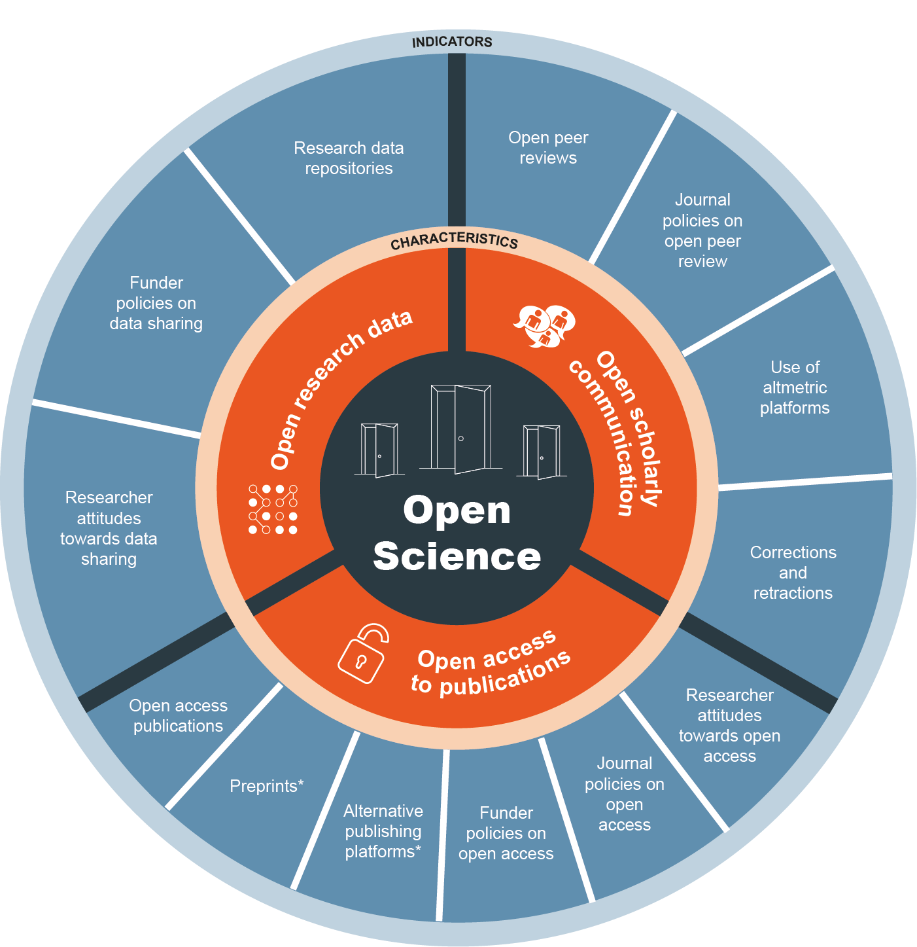
O que é a Ciência Aberta?
“Open science represents an approach to research that is collaborative, transparent and accessible. Open science occurs across the research process and there are many different activities that can be considered part of this evolution in science. The open science monitor tracks trends in areas that have consistent and reliable data.”
(European Commission, mar 2017)

Slide 4
CA - motivações e relevância do debate
Novo paradigma
Políticas/Estratégias
Fiocruz
Mudanças de alcance global
Novas práticas no fazer, comunicar e avaliar ciência
abertura de dados, cadernos abertos de laboratório, open peer review, ciência cidadã
Desconfiança, resistência, medos, dúvidas…...
Governamentais
Financiadores - Planos de Gestão de Dados mandatório
NIH, H2020, Gates, Welcome
Criação de um novo ecosistema
Políticas, plataformas, padrões, recursos, capacitação, marcos legais, sist. recompensa
Protagonismo nacional
Co-responsabilização comunidade científica
Apropriação da CA à partir dos seus valores e missão
*
Notes:
1.limitações do atual sistema de avaliação da pesquisa, que prioriza a lógica quantitativa de avaliação em detrimento de critérios qualitativos
2. Caracter´siticas do campo da Saúde: interdisciplinar, aplicado
3. Fiocruz: o momento de crise econômica e política e a necessidade de repensar soluções criativas que envolvam a contribuição da ciência na construção da nação.

Slide 5
CA - motivações e relevância do debate
Benefícios
Desafios
Quais as oportunidades e os desafios para a Fiocruz?
Aumento da desigualdade científica (zika)
Economia de recursos
Financiamento público
………..
Reprodutibilidade
Maior transparência
Velocidade de circulação da informação
Reuso de dados
Disputas pela prioridade da descoberta
Preservação de dados
Propriedade intelectual
Dados sensíveis ou confidenciais
Notes:
“publicação é ampliada com dados de pesquisa, materiais extras, dados de pós-publicação, registros de base de dados (ex.protein data bank) e tem uma estrutura baseada em objeto com links explícitos entre objetos”. Assim, um objeto pode ser parte de um artigo, um data set, uma imagem, um filme, um comentário, um módulo ou um link para informação em uma base de dados.”

Slide 6
Histórico da iniciativa na Fiocruz
Construção da Política
e do Plano Operacional
GTCA
Fev 2017
Constituição do GT
Definição das estratégias: pesquisa, política, pilotos, capacitação
Capacitação
2018
Curso à distância CA
Cooperação: Escola Corporativa, Campus Virtual e UMinho
3 módulos: Introdução, Pesquisa e Educação
Lançamento outubro - Semana do Professor e ConfOA
Pesquisa aplicada
2017
Livro Verde Ciência Aberta e Dados Abertos
2018
Marcos legais nacionais em face da abertura de dados de pesquisa em saúde: dados pessoais, sensíveis ou sigilosos e direitos autorais
Pilotos
Plataforma Zika
Rede Ciências Sociais e Zika

Slide 7
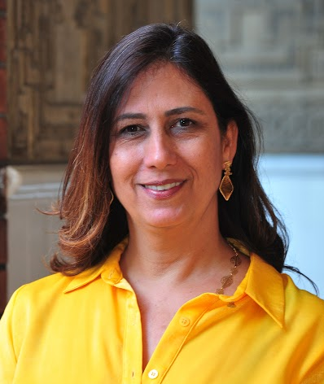
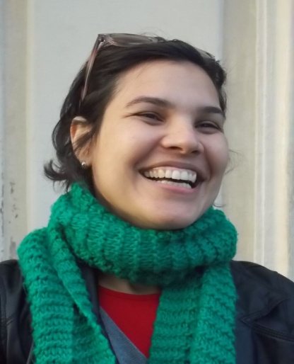

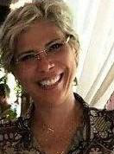
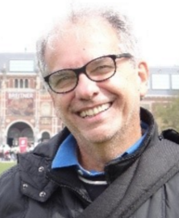
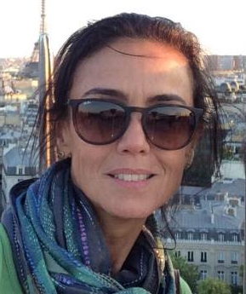
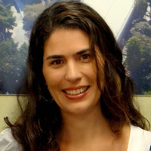
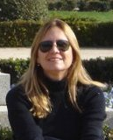


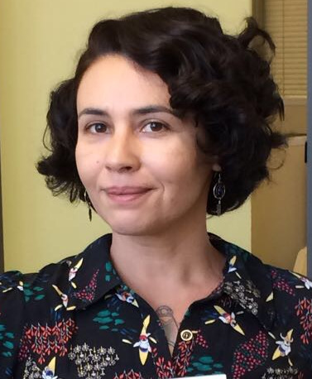
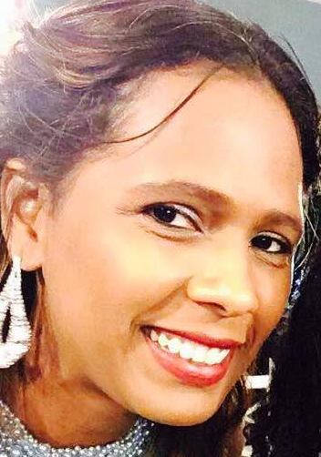

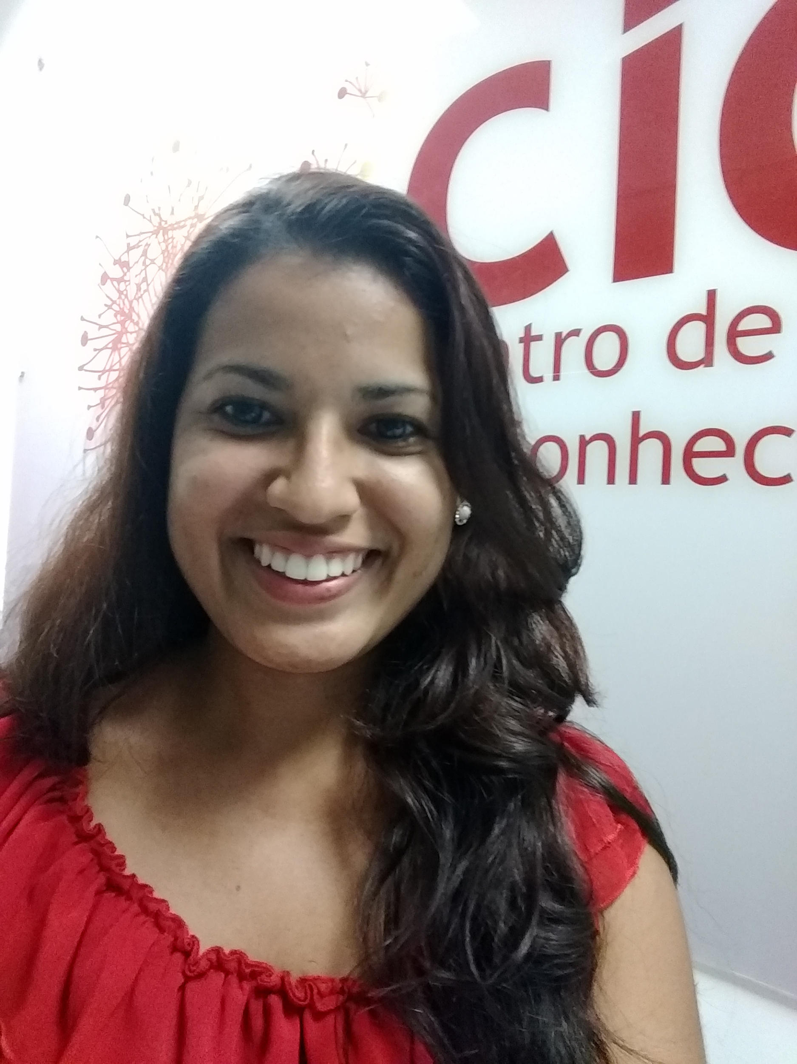
Integrantes
Paula Xavier
Coordenação geral
VPEIC
Bethânia Almeida
Pesquisa e implantação
Cidacs
Flávia Elias
Pesquisa e implantação
Gereb
Márcia Motta
Pesquisa e implantação
Gereb
Paulo Guanaes
Pesquisa e implantação
ESPJV
Vanessa Arruda
Pesquisa e implantação
INCQS
Ana Maranhão
Pesquisa e implantação
Icict
Patricia Henning
Apoio à pesquisa
Fátima Martins
Pesquisa e implantação
VPEIC
Ivone Sá
Pesquisa e implantação
C. Oswaldo Cruz
Jaqueline Gomes
Apoio implantação
VPEIC
Viviane Veiga
Pesquisa e implantação
ICICT
Anne Clinio
Pesquisa e
implantação
VPEIC
Raiza Tourinho
Pesquisa e
implantação
Cidacs

Slide 8

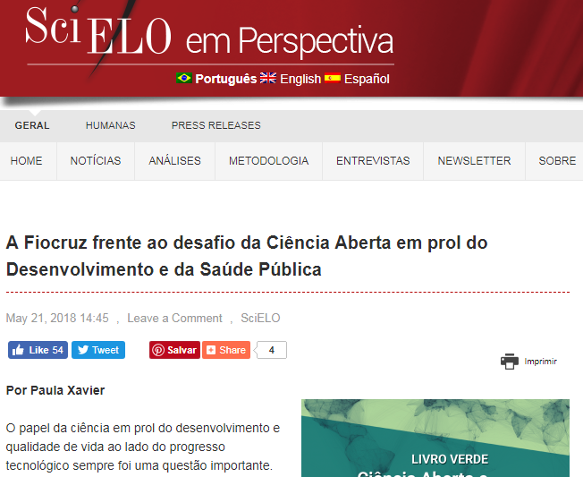
+
Editorial
Revista Trabalho, Educação e Saúde
(Paula Xavier e Paulo Guanaes)
Top 100 articles by number of accesses:
html: 125.557/pdf: 47.928/total: 173.485
Artigo
Cadernos de Saúde Pública (ed. especial)
Marcos legais nacionais em face da abertura de dados de pesquisa em saúde: dados pessoais, sensíveis ou sigilosos e direitos autorais
Apresenta compilação de atos normativos identificados no ordenamento jurídico nacional que tenham coerência com a abertura de dados de pesquisa em saúde.

Slide 9
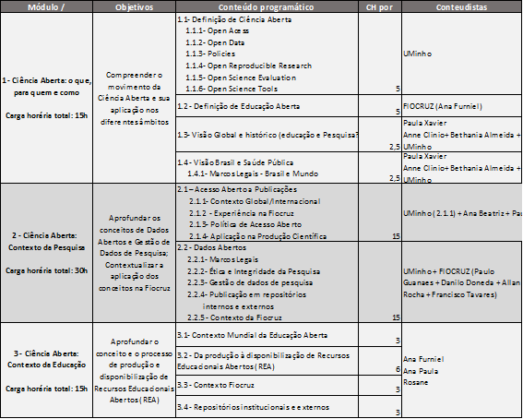

Slide 10
Promovendo o diálogo - Termo de Referência
O que é?
Ponto de partida para debate e escuta; contempla várias dimensões: política, sustentabilidade, legal, ética, capacitação, infra estrutura, estímulo etc; apresenta plano operacional associado.
Estrutura do documento
Princípios - Expressam o posicionamento e os valores que orientam a Fiocruz para a abertura de dados.
Princípio 1 - Interesse Público
Princípio 2 - Gestão e Abertura de Dados
Princípio 3 - Marcos regulatórios
Princípio 4 – Desenvolvimento de Capacidades e Sustentabilidade
Princípio 5 – Ambiente de Pesquisa Digital Integrado e Sustentável
Princípio 6 – Ciência cidadã, democracia e desenvolvimento
Princípio 7 – Avaliação da Pesquisa e Impacto Societal
Diretrizes - Estratégias que orientam a transição para ciência aberta.

Slide 11
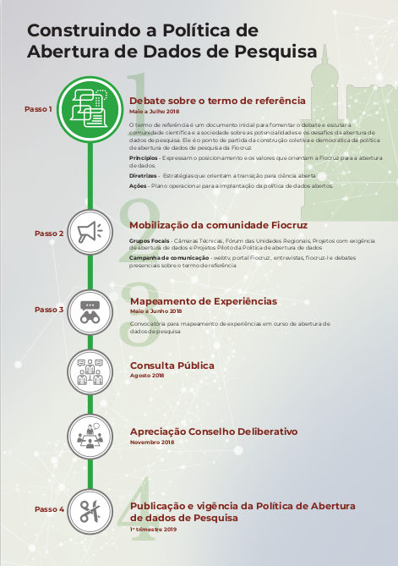
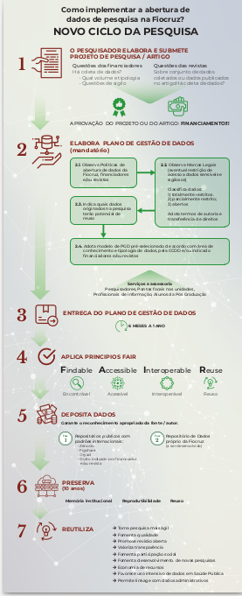
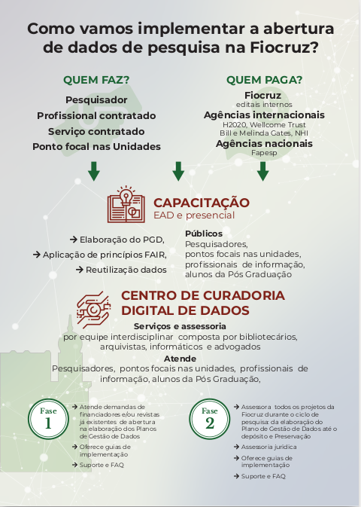
“Kit” para debate do TR
- Termo de referência
- Livro Verde
- Sumário executivo do Livro Verde
- Infográficos (3)
Construindo a Política de Abertura de dados na Fiocruz? (processo político)
Como vamos implementar a abertura de dados de pesquisa na Fiocruz? Quem faz, como faz, com que apoio etc.
O novo ciclo de pesquisa
- Estudo sobre Marcos legais (em breve)

Slide 12
Construindo a Política
VOCÊ ESTÁ AQUI
Jun
Lançamento do Termo de Referência
Jun a Dez
Mobilização da comunidade Fiocruz e grupos focais
Públicos: Câmaras Técnicas, Fórum das Unidades Regionais, Projetos com exigência de abertura de dados e Projetos Piloto da Política de abertura de dados)
Estratégia: Campanha de comunicação e debates presenciais sobre o termo de referência
Jun
Convocatória: Mapeamento de experiências em curso de abertura de dados de pesquisa.
Ago
Consulta pública
Nov
Apreciação Conselho Deliberativo
2019 - 1o trimestre
Publicação e vigência da Política de Abertura de Dados de Pesquisa

Slide 13

Dinâmica do debate
Grupo 1
P1(Interesse Público) e P2 (Gestão e Abertura de Dados)
Antônio Ivo - Carlos Gadelha
Dominichi Sá - Celina Roitman
Anne Clinio - Bethânia Almeida
Grupo 2
P3 (Marcos regulatórios) e P4 (Desenvolvimento de Capacidades)
Danilo Doneda - Fabiana Passos
Gustavo Matta - Manoel Barral
Flávia Elias - Márcia Motta
Grupo 3
P5 (Ambiente de Pesquisa), P6 (Ciência cidadã) e P7 (Avaliação)
André Daher - Mauricio Barreto
Rodrigo Murtinho - Wanderson Oliveira
Paula Xavier - Paulo Guanaes
Princípio X
Ponto Positivo
{
Ponto Polêmico
Dúvida
Apreender percepções, opiniões e sentimentos
FAQ

Slide 14
Obrigada
Paula Xavier
paula.xavier@fiocruz.br

